Slide 1
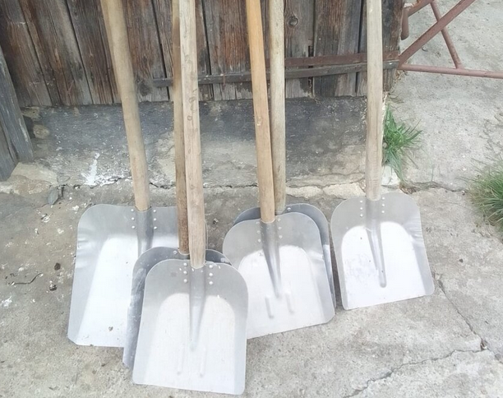
Lopaty xd
Jiří Balcar
Vojtěch Čížek
Jan Dufek
Michal Mrtka
Vojtěch Šelepa
Dominik Volavka

Slide 2
Platforma
HTML, CSS (Bootstrap), PHP, MySQL
Aplikace s administrací
Webová stránka pro čtenáře

Slide 3
Hotovo za 1. sprint
Web
UI
Databáze
Zobrazení archivu
Přihlašování
Informace o časopisu
Administrace účtů
Nabídnutí článku

Slide 4
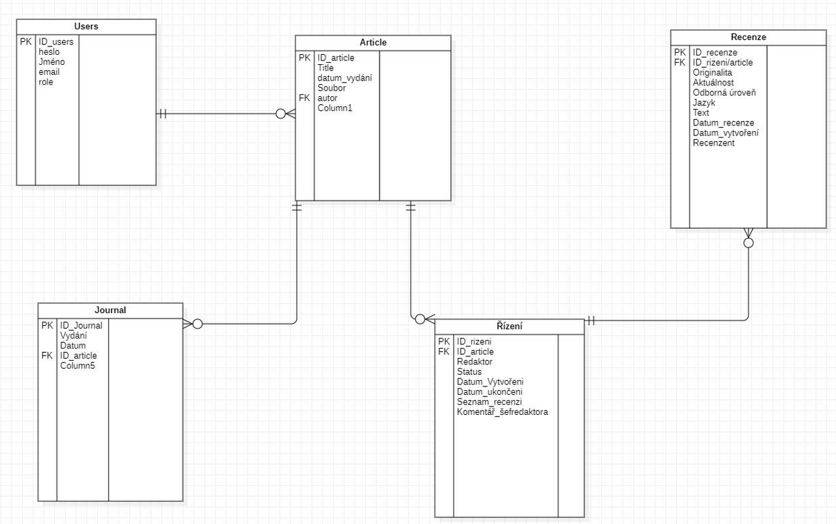
Databáze ER diagram

Slide 5
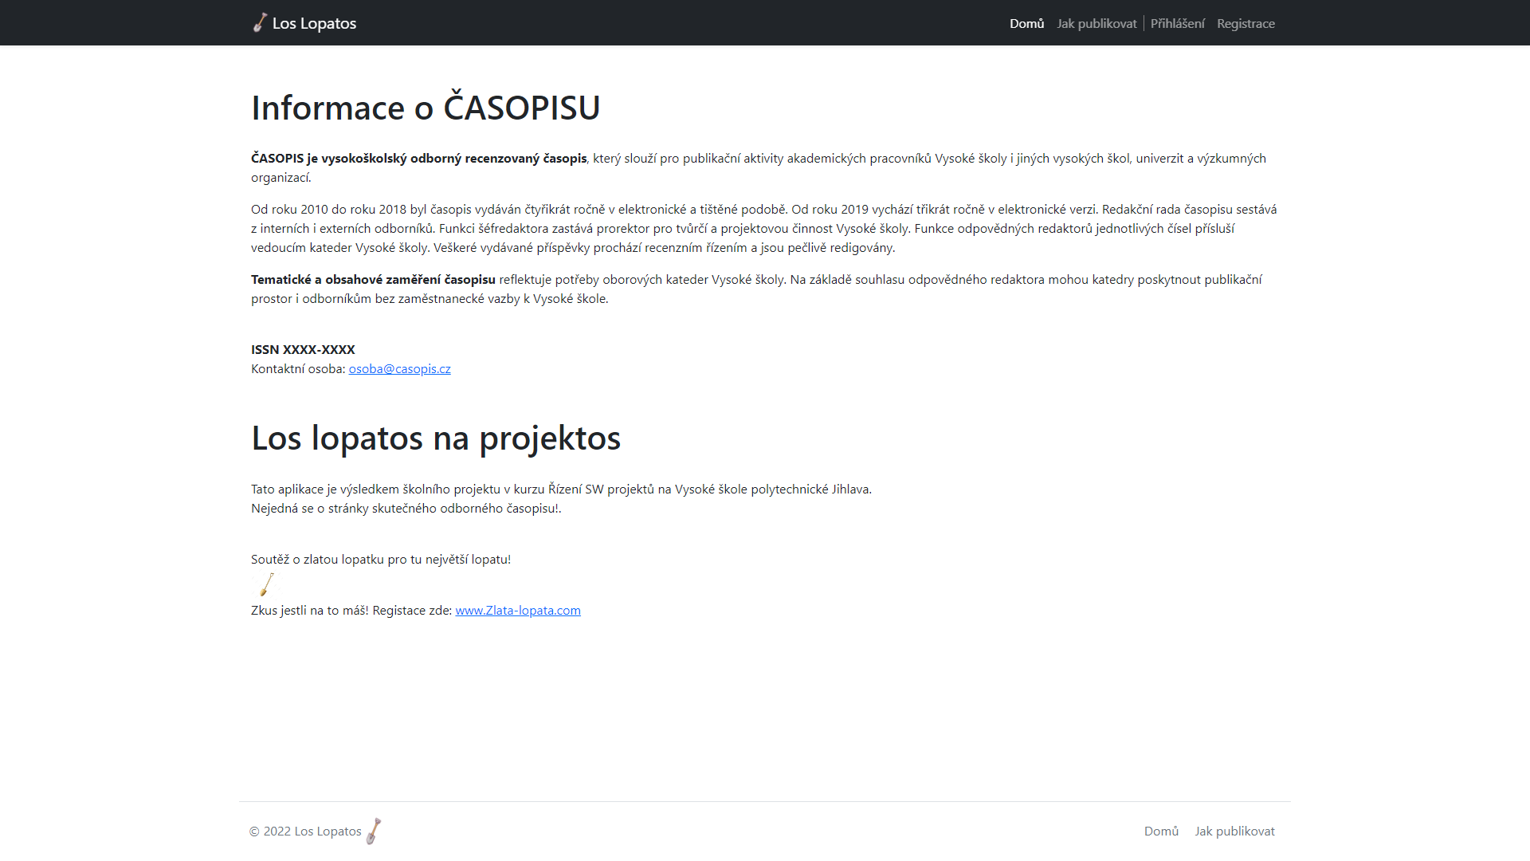
Webdesign

Slide 6
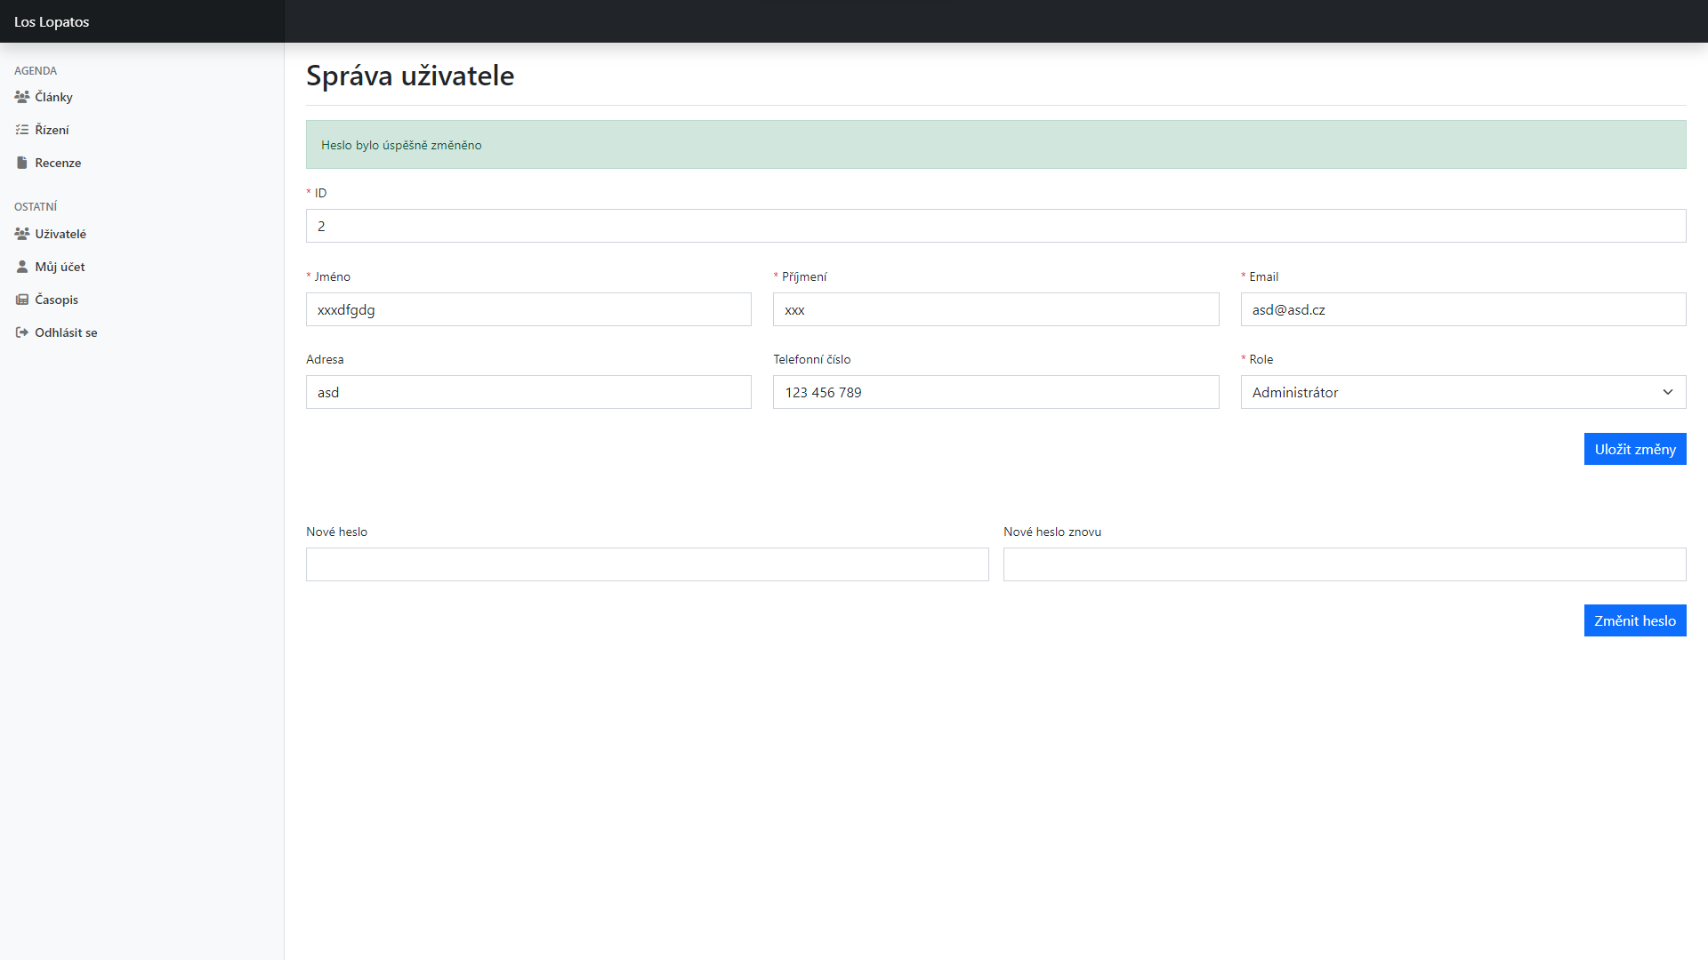
Design správy uživatele

Slide 7
Rozpracováno ve 2. sprintu
Převzetí článku
Seznámení s posudky
Přijetí článku
Správa aplikace
Komunikace s recenzenty
Vytvoření recenzního posudku
Vrácení článku autorovi
Zpracování recenzních komentářů

Slide 8
Práce s týmovými nástroji
MS Teams
ScrumDesk
GitHub

Slide 9
Retrospektiva
Umíme
Plánovat ve ScrumDesku
Dodat části včas a hotové
Efektivně komunikovat
Budeme umět
Používat GitHub
Průběžně zapisovat hodiny a updatovat ScrumDesk

Slide 10

Čas na dotazy

